Slide 1
ПЕРСПЕКТИВНИЙ ПЛАН
ТРАНСФОРМАЦІЇ МЕРЕЖІ
ЗАКЛАДІВ ЗАГАЛЬНОЇ СЕРЕДНЬОЇ ОСВІТИ
СУМСЬКОЇ МТГ

Slide 4
КРИТЕРІЇ ТРАНСФОРМАЦІЇ МЕРЕЖІ ЗАКЛАДІВ ЗАГАЛЬНОЇ СЕРЕДНЬОЇ ОСВІТИ
– відповідність фактичного контингенту учнів проєктній потужності закладу (% наповнюваності школи);
– наявність усіх класів, не враховуючи тих, що мають наповнюваність менше 5 учнів і навчаються індивідуально;
– середня наповнюваність класів та порівняння з наповнюваністю по громаді;
– динаміка мережі за 3-5 років;
– прогноз мережі на 3-5 років;
– матеріально-технічний стан школи: підключення до Інтернет, сучасне комп’ютерне обладнання, потребу в поточному чи капітальному ремонті, наявність спортзалу, кабінетів, їдальні, внутрішніх вбиралень тощо;
– якість навчальної діяльності: результати ДПА, ЗНО участь учнів і педагогів в предметних олімпіадах;
– кадрове забезпечення: укомплектованість педагогічними кадрами, кваліфікація педагогів, педагогічне навантаження, наявність учителів, що викладають предмети не за спеціальністю;
– відстань до найближчої школи, населених пунктів, що входять до території, закріпленої за закладом, якість дорожнього покриття;
– вартість опалення та інших комунальних послуг;
– видатки на утримання 1-го учня по закладу та середній показник по громаді;
– обсяг коштів освітньої субвенції і реальний обсяг коштів, який здійснюється на оплату праці педагогічного персоналу закладу освіти.

Slide 5
ОСВІТНЯ СУБВЕНЦІЯ
Стаття 103-2. Бюджетний кодекс України:
Освітня субвенція спрямовується на оплату праці з нарахуваннями педагогічних працівників у таких типах закладів освіти:
1) початкові школи, гімназії, ліцеї;
2) спеціальні школи;
3) заклади спеціалізованої освіти: мистецькі, спортивні, наукові ліцеї та інші;
4) навчально-реабілітаційні центри, інклюзивно-ресурсні центри;
5) заклади професійної (професійно-технічної) освіти державної та комунальної власності в частині забезпечення видатків на здобуття повної загальної середньої освіти;
6) заклади фахової передвищої освіти і коледжі державної та комунальної власності в частині забезпечення видатків на здобуття повної загальної середньої освіти.

Slide 11
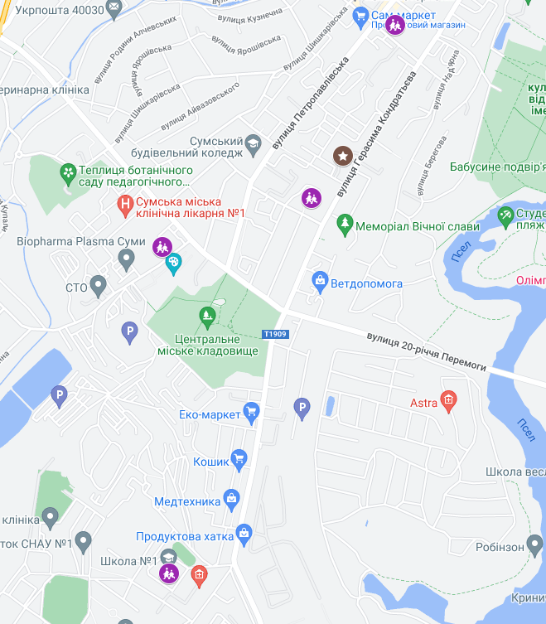
ВУЛИЦЯ ГЕРАСИМА КОНДРАТЬЄВА
Комунальна установа Сумська загальноосвітня школа І-ІІІ ступенів № 4 імені Героя України Олександра Аніщенка Сумської міської ради
Сумська гімназія №4
Сумський заклад загальної середньої освіти І-ІІІ ступенів №3 Сумської міської ради
Сумська гімназія №3
Комунальна установа Сумська спеціалізована школа І-ІІІ ступенів №1 імені В.Стрельченка, м. Суми, Сумської області
Сумський ліцей №1 з початковою школою
Сумський заклад загальної середньої освіти І-ІІІ ступенів №2 Сумської міської ради
Сумський ліцей №2

Slide 12
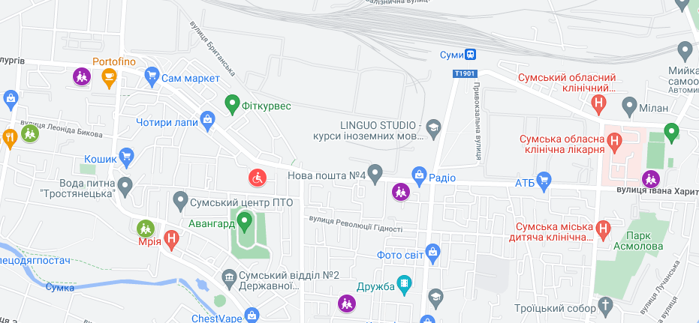
ВУЛИЦЯ МЕТАЛУРГІВ
Комунальна установа Сумська загальноосвітня школа І-ІІІ ступенів №20, м. Суми, Сумської області
Сумська гімназія №20
Комунальна установа Сумська загальноосвітня школа І–ІІІ ступенів № 18 Сумської міської ради
Сумська гімназія №18
Сумська початкова школа № 14 Сумської міської ради
Сумський заклад загальної середньої освіти I-III ступенів №19 Сумської міської ради
Сумська гімназія №19
Сумська спеціальна початкова школа № 31 Сумської міської ради
Сумський заклад загальної середньої освіти І-ІІІ ступенів №10 Сумської міської ради + Комунальна установа Сумська гімназія №1, м. Суми, Сумської області
Сумський ліцей з початковою школою
Сумська початкова школа № 32 Сумської міської ради

Slide 13
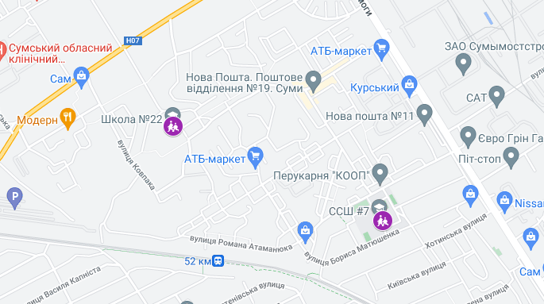
МІКРОРАЙОН ПРОСПЕКТ ПЕРЕМОГИ
Комунальна установа Сумська загальноосвітня школа І-ІІІ ступенів № 22 імені Ігоря Гольченка Сумської міської ради
Сумська гімназія №22
Комунальна установа Сумська спеціалізована школа І-ІІІ ступенів №7 імені Максима Савченка Сумської міської ради
Сумський ліцей №7 з початковою школою

Slide 14
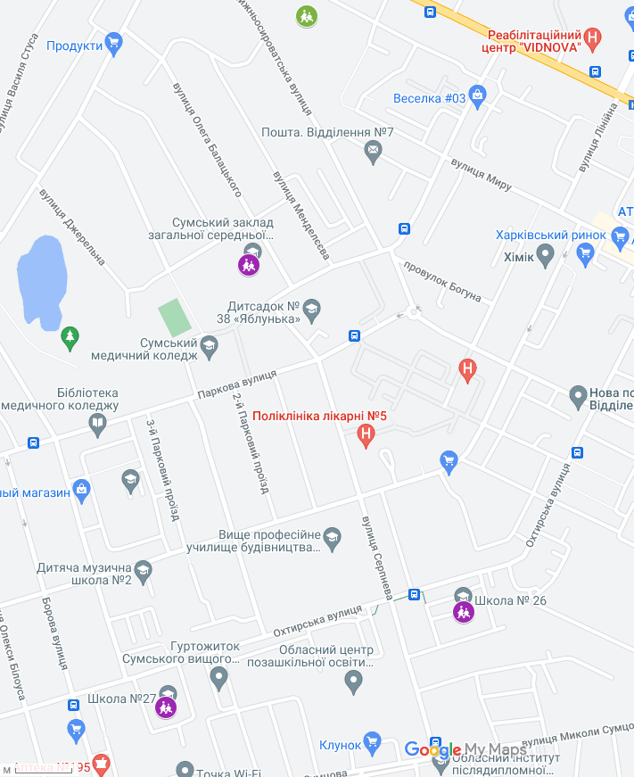
МІКРОРАЙОН ХІММІСТЕЧКА
Сумська початкова школа
№11 Сумської міської ради
Сумський заклад загальної середньої освіти І-ІІІ ступенів №21 Сумської міської ради
Сумська гімназія №21
Сумський заклад загальної середньої освіти І-ІІІ ступенів №26 Сумської міської ради
Сумська гімназія №26
Комунальна установа Сумська загальноосвітня школа І-ІІІ ступенів № 27, м. Суми, Сумської області
Сумська ліцей №27

Slide 15
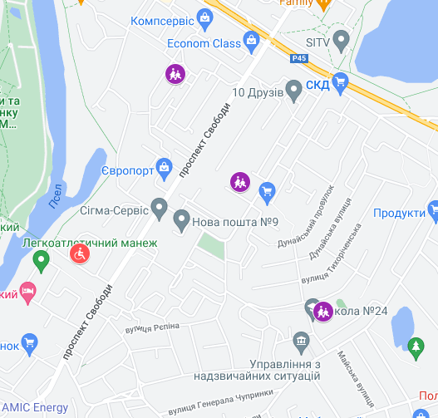
МІКРОРАЙОН ПРОСПЕКТ СВОБОДИ
Комунальна установа Сумська спеціалізована школа І-ІІІ ступенів №9, м. Суми, Сумської області
Сумський ліцей №9 з початковою школою
Комунальна установа Сумська загальноосвітня школа І-ІІІ ступенів №6, м. Суми, Сумської області
Сумський ліцей №6
Сумський заклад загальної середньої освіти спеціальна школа Сумської міської ради
Комунальна установа Сумська загальноосвітня школа І-ІІІ ступенів № 24, м. Суми, Сумської області
Сумська гімназія №24

Slide 16
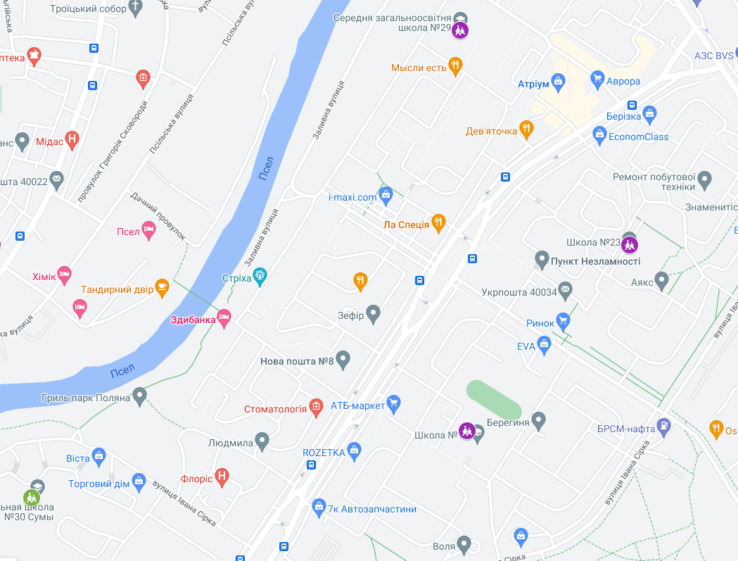
9-12 МІКРОРАЙОН
Комунальна установа Сумська спеціалізована школа І-ІІІ ступенів №29,
м. Суми, Сумської області
Сумський мистецький ліцей з початковою школою
Комунальна установа Сумська загальноосвітня школа І-ІІІ ступенів № 23, м. Суми, Сумської області
Сумський ліцей №23 з початковою школою
Сумська початкова школа
№ 30 “Унікум” Сумської міської ради
Комунальна установа Сумська спеціалізована школа І-ІІІ ступенів №17, м. Суми, Сумської області
Сумський ліцей №17 з початковою школою

Slide 17
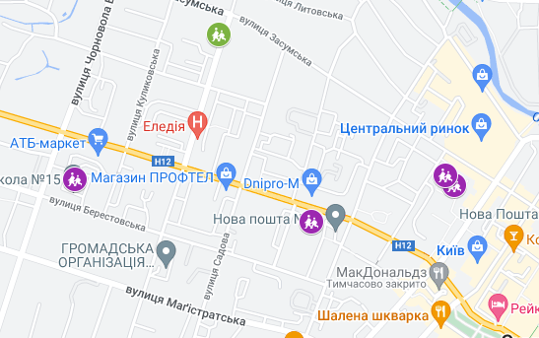
ЦЕНТР
Сумська початкова школа № 28 Сумської міської ради
Сумський заклад загальної середньої освіти І-ІІІ ступенів №12 Сумської міської ради
Сумський ліцей №12 з початковою школою
Сумський заклад загальної середньої освіти І-ІІІ ступенів №15 Сумської міської ради
Сумський ліцей №15
Сумський заклад загальної середньої освіти І-ІІІ ступенів №13 Сумської міської ради
Сумська гімназія №13

Slide 18
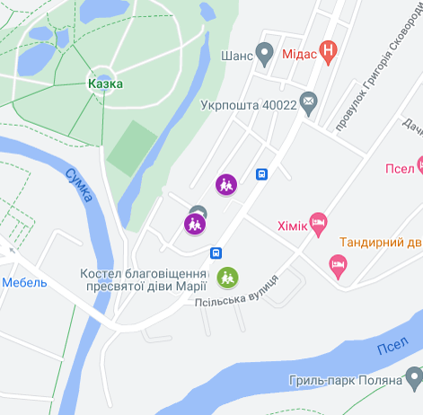
МІКРОРАЙОН ВУЛИЦІ ТРОЇЦЬКА
Комунальна установа Сумська класична гімназія Сумської міської ради + Комунальна установа Сумська загальноосвітня школа І-ІІІ ступенів №8 Сумської міської ради
Сумський науковий ліцей
Сумська початкова школа
№ 30 “Унікум” Сумської міської ради

Slide 19
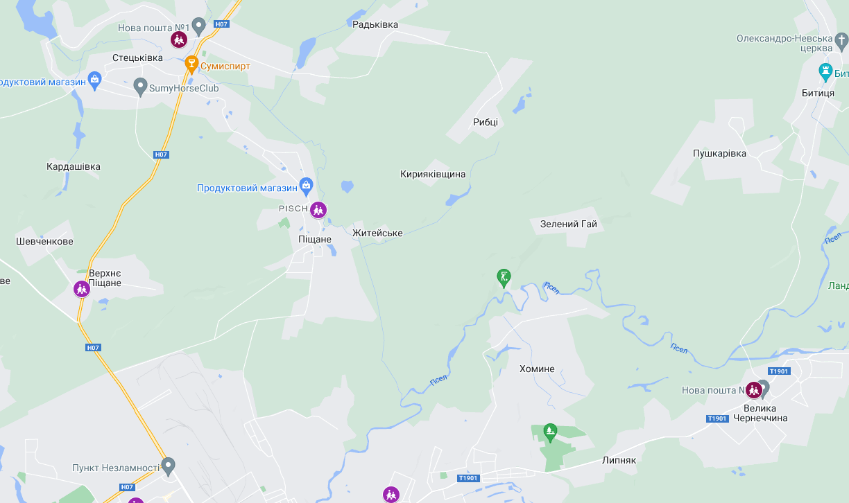
ОПОРНІ ЗАКЛАДИ
Стецьківський заклад загальної середньої освіти І-ІІІ ступенів Сумської міської ради
Ліцей з початковою школою (опорний заклад)
Комунальна установа Піщанська загальноосвітня школа І-ІІ ступенів м. Суми, Сумської області
Піщанська гімназія
Великочернеччинський заклад загальної середньої освіти І-ІІІ ступенів Сумської міської ради
Ліцей з початковою школою (опорний заклад)
Комунальна установа
В-Піщанська загальноосвітня школа І-ІІ ступенів м. Суми, Сумської області
Філія опорного закладу (Стецьківський ЗЗСО)

Slide 20
ДЯКУЄМО ЗА УВАГУ☺
Зміни – закон життя. І ті, хто дивиться тільки в минуле чи лише на сьогодення, безперечно – пропустять майбутнє. – Джон Ф. Кеннеді

